Slide 1
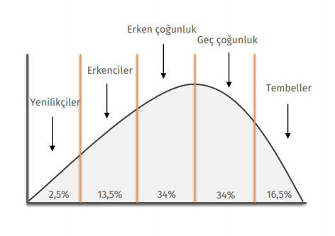
Hayat eğrisinde tüketicinin konumu
Doğru bir pazarlama stratejisinin oluşumunda fayda sağlayabilecek unsurlar.

Slide 2
Pazarlama sistemi ve sistemi etkileyen faktörler
İşletme içinde pazarlamadan sorumlu aslan yavrusunca denetlenebilen değişkenler ile dış çevresel sınırlamaların karışımından oluşan pazarlama sisteminde mikro ve makro nitelikte çeşitli faktörler yer alır.

Slide 3
Pazarlama çevresi…
Pazarlama çevresi…

Slide 6
Türkiye işletmelerinde pazarlama planlaması
Bir pazarlama planında Durum Analizi ikinci aşama olarak karşımıza çıkar. Bu da kendi içinde 6 alt bölüme ayrılır;
1- Firma analizi,
2- Müşteri analizi,
3- Rakip analizi,
4- Ortaklar / paydaşlar,
5- Firma iklimi: PEST analizi,
6- SWOT analizi.

Slide 7
Türkiye işletmelerinde pazarlama planlaması
Türkiye’nin en büyük firmalarında yapılan bir araştırma, pazarlama planlamasına ilişkin şu sonuçları ortaya koymaktadır;
1- Türkiye’de 1980’lere kadar genel bir arz eksikliği,
2- Dövize bağlı ithalat güçlükleri,
3- Pazarlamadan ziyade üretimi önemseyen bir model,

Slide 8
Türkiye işletmelerinde pazarlama planlaması
Türkiye’nin en büyük firmalarında yapılan bir araştırma, pazarlama planlamasına ilişkin şu sonuçları ortaya koymaktadır;
4- Pazarlama planlamasına ihtiyaç duyulmayan,
5- 1980’lerde ise işletmelerin pazarlama planlamasında istikrarsızlığa ve sapmaya (%5-20) sebep olan faktörler.

Slide 9
Türkiye işletmelerinde pazarlama planlaması
1980’lerde ise işletmelerin pazarlama planlamasında istikrarsızlığa ve sapmaya (%5-20) sebep olan faktörler ise şöyle sıralanabilir;
5.1- Ekonomik değişiklikler,
5.2- Rakip politika ve stratejiler
5.3- Hükümet düzenleme ve uygulamaları
5.4- Teknolojik değişiklikler
5.5- Sosyo-kültürel değişiklikler.
Bu değişkenler, Pazar fırsatlarını ve pazarlama stratejilerini 1 yıldan daha kısa bir sürede değiştirmektedir.

Slide 10
Kaynaklar
.
Makro Pazarlama, 2. Baskı. Birol Tenekecioğlu ve N.Figen Ersoy, Birlik Ofset, Eskişehir, 2000.
Pazarlama İlkeleri, Jim Blythe (Türkçesi: Prof.Dr. Yavuz Odabaşı), Prentice Hall, Bilim-Teknik Kitabevi, Eskişehir, 2001.
Pazarlama İlkeleri, Türkiye Uygulamaları: Global Yönetimsel Yaklaşım, Ömer Baybars Tek, Beta, İstanbul, 1999.
Pazarlama Yönetimi, B.Tenekecioğlu ve F.Esoy, Birlik Ofset, Eskişehir, 2000.
Pazarlama Yönetimi, Philip Kotler, (Çeviri: Nejat Muallimoğlu), Milenyum Baskısı, Beta Yayın Dağıtım A.Ş, İstanbul, 2000.
Pazarlama-İlkeler, Yönetim, Cemal Yükselen, Detay Yayıncılık Ankara, 2001.

